Slide 1
Preghiera
Incontro GAS e ADS 12/11/2021

Slide 2
Canto - Ecco quel che abbiamo
Ecco quel che abbiamo
Nulla ci appartiene ormai
Ecco i frutti della terra
Che Tu moltiplicherai
Ecco queste mani
Puoi usarle se lo vuoi
Per dividere nel mondo il pane
Che tu hai dato a noi
Solo una goccia hai messo fra le mani mie
Solo una goccia che tu ora chiedi a me
Una goccia che in mano a te
Una pioggia diventerà
e la terra feconderà
Ecco quel che abbiamo
Nulla ci appartiene ormai
Ecco i frutti della terra
Che Tu moltiplicherai
Ecco queste mani
Puoi usarle se lo vuoi
Per dividere nel mondo il pane
Che tu hai dato a noi

Slide 3
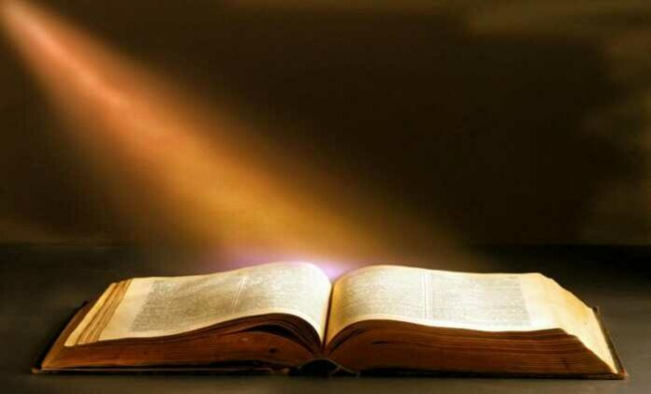
Gv 6,22-58 - Il pane della vita
Il giorno dopo, la folla, rimasta dall’altra parte del mare, vide che c’era soltanto una barca e che Gesù non era salito con i suoi discepoli sulla barca, ma i suoi discepoli erano partiti da soli. Altre barche erano giunte da Tiberìade, vicino al luogo dove avevano mangiato il pane, dopo che il Signore aveva reso grazie. Quando dunque la folla vide che Gesù non era più là e nemmeno i suoi discepoli, salì sulle barche e si diresse alla volta di Cafàrnao alla ricerca di Gesù. Lo trovarono di là dal mare e gli dissero: «Rabbì, quando sei venuto qua?».
Gesù rispose loro: «In verità, in verità io vi dico: voi mi cercate non perché avete visto dei segni, ma perché avete mangiato di quei pani e vi siete saziati. Datevi da fare non per il cibo che non dura, ma per il cibo che rimane per la vita eterna e che il Figlio dell’uomo vi darà. Perché su di lui il Padre, Dio, ha messo il suo sigillo». Gli dissero allora: «Che cosa dobbiamo compiere per fare le opere di Dio?». Gesù rispose loro: «Questa è l’opera di Dio: che crediate in colui che egli ha mandato».

Slide 4
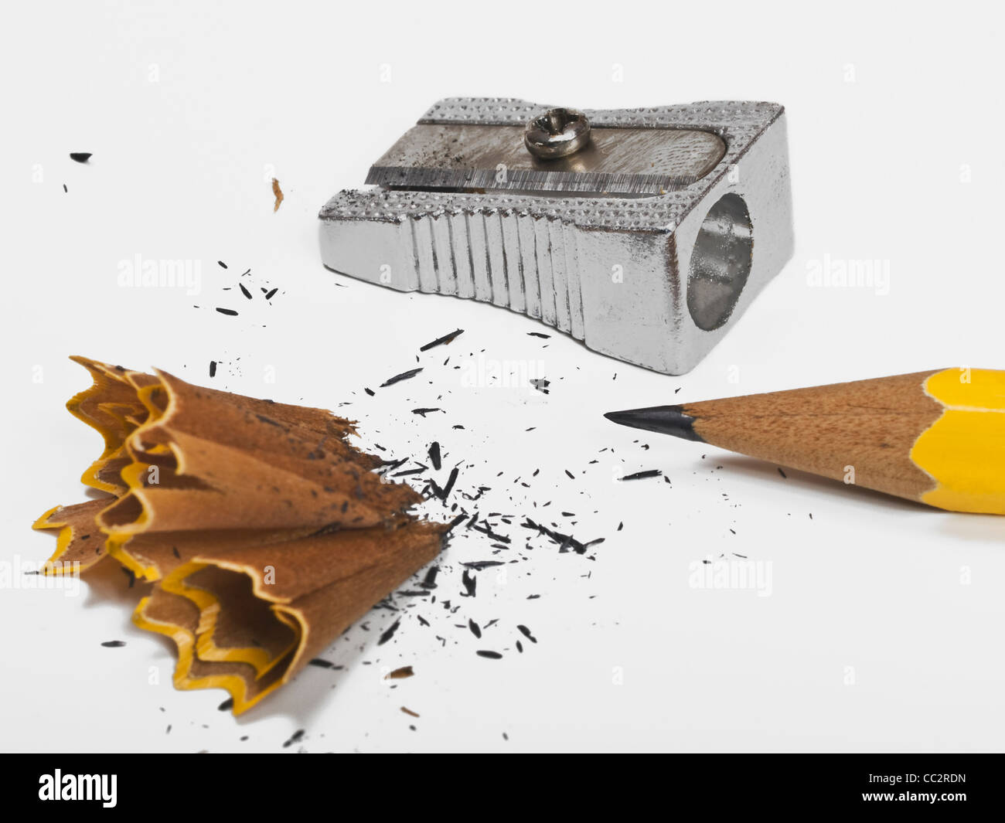
La parabola della matita
https://www.youtube.com/watch?v=dVQjBcT7C0w

